Slide 1
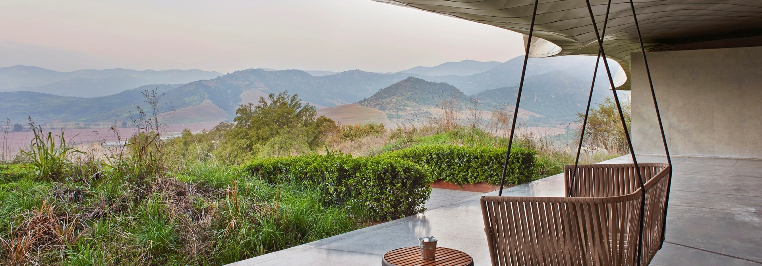
Prayer Meeting for Persecuted Church Worldwide
2023년 9월 12일(화) pm7:30-8:30/Zoom
회의 ID 4286956103

Slide 2




순서
찬양 5’
영상(3‘)
OPENDOORS CORE VALUE(5’)
소그룹 나눔 15’
박해 받는 교회를 위한 기도(30’)

Slide 3


소개
오늘은 서울지역 기도용사들을 초대했습니다.
함께 박해 받는 지체들을 위해 기도하며 섬겨 가기를 원합니다.

Slide 4

OPEN DOORS CORE VALUE/핵심가치
1. 우리는 그리스도의 몸의 지체이다.
We are part of the Body of Christ.
2. 우리는 박해 받는 교회를 섬긴다.
We are Persecuted Church driven.
3. 우리는 성경의 사람이다.
We are people of the Bible.
4. 우리는 기도의 사람이다.
We are people of prayer.
5. 우리는 믿음으로 살며 사역한다.
We live and work by faith.
6. 우리는 예수 그리스도와 그의 지상명령에 헌신한다.
We are devoted to Jesus Christ and His commission.
7. 우리는 오직 하나님의 영광을 위해 사역한다.
We are motivated solely for the glory of God.

Slide 5

1. 우리는 그리스도의 몸의 지체이다.
We are part of the Body of Christ; a people to people people.
현장에 함께 있어 준다.
Be present.
우리는 서로 인격적인 만남이 필요하다.
We need the personal touch of each other.
서로에게 예수 그리스도가 되어 준다.
Be Jesus to each other.

Slide 6

OPEN DOORS
CORE VALUE
  내가 생각하는
  오픈도어의 DNA는?

Slide 7

박해 받는 교회를 위한 기도(30')
Prayer for Persecuted Church

Slide 8

WWL 박해순위 26위 국가/Turkmenistan
"여호와께서 자기를 경외하는 자들에게 양식을 주시며 그의 언약을 영원히 기억하 시리로다. (시편 111:3)
오픈도어는 성경과 기독교 문서, 성경과 직업훈련, 사회경제 발전사업, 아동·청소년·여성 사역 등을 제공해 중앙아시아에서 박해 받는 기독교인들을 강화하고 있습니다.
투르크메니스탄에는 종교의 자유가 없습니다. 독재 정부는 모든 종교 활동을 면밀히 감시하기 위해 경찰, 비밀 기관 및 지역 이맘의 거대한 네트워크를 사용합니다. 모든 종교 단체는 법적으로 당국에 등록해야 하지만 18세 이상의 회원이 50명 이상인 경우에만 등록할 수 있습니다. 등록되지 않은 모든 그룹은 사실상 금지됩니다.
교회는 경찰의 단속 대상이며 참석자들은 체포되거나 벌금이 부과될 수 있습니다. 불법 집회 개최, 종교 서적 소지, 심지어 기독교 노래 다운로드에 대해서도 벌금이 부과될 수 있습니다. 기독교 자료의 인쇄 및 수입이 제한되어 있어 지역 기독교인을 지원할 자원이 부족합니다.
러시아 정교회도 감시를 받습니다. 인구는 주로 무슬림이며 기독교는 의심의 여지가 있습니다. 무슬림 배경을 가진 기독교인은 국가와 가족, 지역사회로부터 압력을 받아 가택 연금, 강제 결혼, 이슬람으로 돌아가도록 강요하기 위한 구타를 당할 수 있습니다.

Slide 9
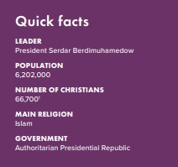
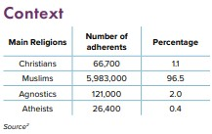
WWL 박해순위 26위 국가/ Turkmenistan
당국의 압력을 받는 교회 지도자들을 위한 용기를 위해
신앙 때문에 가정폭력을 당한 여성들을 위한 치유를 위해
성경과 기독교 서적들이 당국의 방해 없이 기독교인들에게 안전하게 전달될 길을 찾도록

Slide 10

Arise Africa Campaign
아프리카여 일어나라 폭력적 박해에 맞서서
본 캠페인은 사하라 이남 아프리카의 폭력적인 기독교 박해 속에서 고통받고 있는 그리스도 안의 형제, 자매들을 기억하고 함께 연합하며 폭력적인 박해에 함께 맞서기 위한 사역입니다.
저희가 함께하지 않으면 이 곳의 교회들은 미래를 잃어버릴 수도 있습니다. 오픈도어는 앞으로 4년 동안 이 캠페인을 진행하며 전세계 교회들이 이 폭력적인 박해에 맞서 함께 일어서기를 기대합니다. 깨어 간절히 기도해주시고 지원해주시고, 현재 아프리카에서 일어나고 있는 일들에 대해서 함께 나눠주세요.
오픈도어는 극단주의 이데올로기와 만연해 있는 폭력에 맞서기 위해 캠페인활동을 하며 변화를 만들어 낼 것입니다. 그리고 향후 4년 동안 사하라 사막 이남 아프리카의 400만 명의 기독교인들을 접촉하고 이들에게 영적, 물질적, 그리고 정신적 지원을 제공할 계획입니다.
하나님께서 돕고 계십니다. 여러분도 아프리카의 폭력적인 기독교 박해에 함께 맞서 주세요.

Slide 11

Arise Africa Campaign
“Warm Launch” 따뜻한 시작
'Love Africa’는 교회를 향하여 박해에 대비하라고 가르쳤습니다.
당시 네덜란드 뉴스 기사에서는 이를 “역사적인” 회의라고 불렀습니다. 1978년 5월 8일부터 13일까지 거의 300명의 교회 지도자들과 다른 사람들이 가까운 미래에 닥칠 고통에 대비하기 위해 남아프리카 말라위에 모였습니다.
“미래의 교회와 교회의 미래”라는 주제로 사하라 이남 33개 이상의 국가에서 온 대표자들이 주강사인 브라더 앤드류의 설교을 들었는데, 그 중 일부는 박해의 희생자이기도 했습니다(우간다, 동유럽). 그리고 그들은 큰 격려를 받았습니다.
“세계사적 대전환을 가져오기 위해 하나님께서 작은 그룹의 사람들도 사용하실 수 있다는 점을 역사는 반복해서 가르쳐 왔습니다.”라고 그는 말했습니다. “아프리카가 혁명의 희생양이 되는 것을 피하기 위해서는 아프리카에서 그러한 전환이 필요합니다. 아프리카 기독교 교회에 새로운 운동을 가져올 수 있는 전략을 마련할 수 있기를 간절히 바랍니다.”
그 컨퍼런스 이후 Open Doors는 많은 아프리카 국가의 지역 교회와 기타 파트너를 통해 사역을 시작했습니다. 성경 배포와 박해 극복 훈련, 사회 경제적 개발, 트라우마 치료, 옹호 및 구호 지원 등을 통해 박해 받는 교회를 지원하는 여러 방법이 수반되었습니다. 지난 45년 동안 이러한 모든 형태의 지원은 많은 사하라 사막 이남의 신자들이 신앙에 헌신하고 인내하는 데 도움이 되었습니다.
사하라 이남 아프리카에서의 45년:
OD는 1970년대 후반에 12명 정도의 사역자로 시작되었습니다. 현재 SSA의 박해 받는 교회에는 약 380명의 동료들이 섬기고 있습니다.
예산은 2008년부터 2018년 사이에 약 1,000만 달러로 두 배로 늘어났으며, 그 이후로 다시 두 배 이상 늘어났습니다.
사역은 처음에는 앙골라, 모잠비크 등 SSA의 공산주의 국가에 초점을 맞추었지만 곧 나이지리아, 케냐, 탄자니아 및 기타 국가에서 활동을 시작했습니다.
오늘날 약 30개국에서 70개 이상의 프로그램과 더 많은 활동이 진행되고 있습니다.

Slide 12
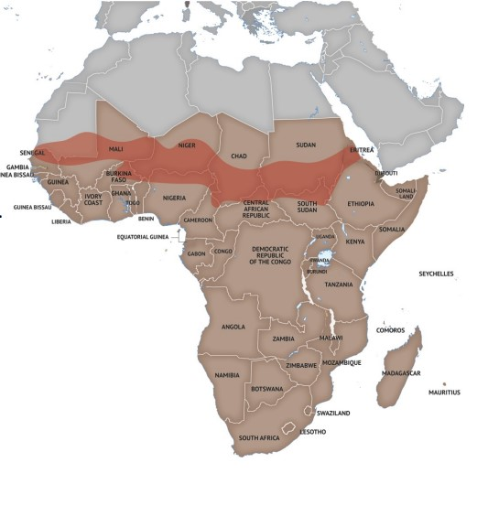
아프리카의 군사 쿠데타: 최근 급증에 대한 WWR 보고서
아프리카 국가들이 특히 군사 쿠데타에 취약한가요? 그렇다면 그 이유는 무엇입니까? 원인은 무엇이며 결과는 무엇입니까? 이러한 질문은 최근 가봉(2023년 8월 30일)과 니제르(2023년 7월 26일)에서 발생한 쿠데타 이후 연구 전문가들에 의해 논의되고 있습니다.
오픈도어는 당연히 쿠데타 성공 이후 기독교 공동체에 어떤 변화가 있는지에 관심이 있습니다. 일반적으로 군사 정권이 비판을 싫어 하고, 종교의 자유를 포함한 기타 자유를 억압하는 권위주의 정권으로 전환하는 경우가 많다는 것은 잘 알려져 있습니다. 이러한 상황에서는 기독교인의 권리가 짓밟힐 가능성이 높습니다.이 짧은 보고서는 다섯 가지 중요한 질문을 탐구합니다.
최근 아프리카에서 다시 일어나는 군사 쿠데타를 하나의 추세로 분류할 수 있을까?
군인들이 쿠데타를 선동하도록 동기를 부여하는 근본적인 요인은 무엇입니까?
이러한 개입을 촉발하는 사회 정치적 또는 경제적 조건은 무엇입니까?
이러한 현상은 거버넌스 상태와 민주적 제도에 어떤 영향을 미치나요?
이러한 군사적 개입으로 피해를 입은 국가의 기독교 공동체는 어떤 영향을 받습니까?

Slide 13

Day 1. 사하라 이남 아프리카의 교회를 위해 기도합니다.
Pray for the Church in Sub-Saharan Africa.
사하라 이남 아프리카 교회의 생존을 위해 기도합니다. 기독교인들이 예수님을 굳게 붙들 수 있도록 도와주세요.
사헬 지역 성도들을 위해 기도합니다. 폭력과 살인으로 인해 생긴 트라우마를 치료해 주시고, 이들의 마음을 위로하여 주옵소서.
박해가 심해지는 가운데에서도 그리스도인들이 하나님의 영광을 구할 때에 지혜와 믿음과 피할 길을 주시기를 간절히 기도합니다.
우리가 사방으로 욱여쌈을 당하여도 싸이지 아니하며 답답한 일을 당하여도 낙심하지 아니하며 박해를 받아도 버린 바 되지 아니하며 거꾸러뜨림을 당하여도 망하지 아니하고 (고후 4:8-9)

Slide 14

Day 2. 사하라 이남 아프리카의 지도자를 위해 기도합니다.
Pray for the leaders of sub-Saharan Africa.
사하라 이남 아프리카의 혼란 속에서 안정을 찾을 수 있도록 기도합니다. 특별히 정치 지도자들이 부족, 종교, 성별에 관계없이 모든 사람들이 평화롭게 살 수 있는 안전한 국가를 만들 수 있도록 도와 주세요.
현명한 지도자들이 경제 위기 가운데서도 국가를 안정적으로 이끌 수 있도록 인도해 주세요.
박해를 받은 교회 지도자들을 위해 기도합니다. 새 힘을 더하시고, 회복시켜 주셔서, 다시 교회를 인도할 수 있도록 영적으로 잘 준비시켜 주세요.
임금들과 높은 지위에 있는 모든 사람들을 위하여 하라 이는 우리가 모든 경건과 단정함으로 고요하고 평안한 생활을 하려 함이라
(딤전2:2)

Slide 15

Day 3. 사하라 사막 이남 지역의 젊은이들을 위해 기도해 주세요.
아프리카 인구의 60% 이상이 25세 미만입니다. 교회는 젊고 역동적이며 성장하고 있습니다. 그러나 사하라 이남 아프리카에서는 폭력적인 박해로 젊은이들의 삶이 황폐화되고 있습니다.
아버지! 사하라 사막 이남 아프리카의 젊은 그리스도인들을 보호하여 주세요.
예수님! 청소년들에게 힘과 은혜를 주셔서, 극심한 핍박에도 불구하고 예수님을 계속 따르게 해 주세요.
트라우마 치료, 영적 도움, 기술 및 고용 훈련을 통해 올해 나이지리아에서 42,000명의 젊은 기독교인을 지원하고자 하는 Open Doors의 사역을 사용하여 주세요.
대대로 주께서 행하시는 일을 크게 찬양하며 주의 능한 일을 선포하리로다. (시145:4)

Slide 16

Day 4. 사하라 사막 이남 지역의 슬픔에 잠긴 사람들을 위해 기도해 주세요.
“여호와는 마음이 상한 자를 가까이 하시고 충심으로 통회하는 자를 구원하시는도다.” - 시편 34:18
슬픔과 상실감에 사로잡혀 절망속에 있는 가족들을 위해 기도해 주세요.
주님께서 개입하여 치명적인 공격을 중단시키고 반군들의 마음이 증오에서 사랑으로 바뀌도록 기도해 주세요.
긴급한 도움이 필요한 유가족들에게 오픈도어의 실질적인 지원과 돌봄의 손길이 이어지도록 기도해 주세요.

Slide 17

Day 5. 강제로 피신한 사람들을 위해 기도해 주세요.
아프리카 전역에서 1,200만 명이 넘는 사람들이 집을 잃었고 어떤 지역에서는 교회의 존재 자체가 위협 받고 있습니다. 많은 사람들이 보코하람과 이슬람 국가(IS)와 같은 지하디스트 무장단체를 피해 탈출했습니다.
강제로 도망쳐야 하는 그리스도인 가족들이 인내할 수 있는 용기와 힘을 주시도록 기도합니다.
점점 더 위험해 지는 곳에서 교회를 인도하는 목회자들에게 지혜를 주세요.
그리스도인들이 피신하는 동안에도 교회가 강하고 영향력 있고 담대하게 회복되도록 기도합니다.

Slide 18

Day 6. 학대 받는 여성들을 위해 기도해 주세요.
사하라 사막 이남 아프리카 전역에서 우리는 마을에서 납치되어 혹독하고 잔인한 학대를 당하는 소녀와 여성에 대한 소식을 종종 듣습니다. 강간과 성폭력은 잔인한 박해 전술입니다.
나이지리아, 부르키나파소, 카메룬, 말리, 콩고민주공화국에서 매일 폭행의 위험을 안고 살아가는 젊은 그리스도인 여성들을 위해 기도합니다.
기독교 여성들이 이 위협적인 시대에서 보호받으며, 예수님께 굳건히 붙들린 바 되고, 하나님의 자녀로서의 정체성을 확고히 하며 살아 갈수 있도록 기도합니다.
극단주의 단체의 기독교 소녀들의 잔인한 납치가 중단되도록 기도합니다. 납치된 소녀들은 폭도들과 강제로 결혼하게 됩니다.

Slide 19

Day7. Pray for Arise Africa.
“일어나라 빛을 발하라 이는 네 빛이 이르렀음이니라” - 이사야 60:1
사역적으로 우리는 사하라 사막 이남 아프리카에 있는 수백만 명의 기독교인을 영적, 육체적, 정서적으로 지원하는 것을 목표로 합니다. 4년 간의 Arise Africa 캠페인을 통해 전 세계 교회가 깨어나 이 지역에서 일어나고 있는 사건들에 대해 직접 관여하는 것을 보고 싶습니다.
기도로 참여하든지 다른 어떤 것이든지 Arise Africa에서 나의 역할을 보여달라고 하나님께 간구하십시오.
전 세계의 기독교인들이 사하라 사막 이남의 아프리카 가족을 위해 기도하고, 목소리를 내고, 후원할 것을 확신하도록 기도합니다.
카메룬, 부르키나파소, 나이지리아, 말리, 콩고민주공화국에 있는 오픈도어의 파트너들의 주님의 보호하심을 위해 기도합니다.

Slide 20
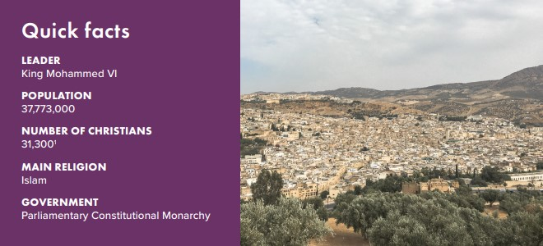
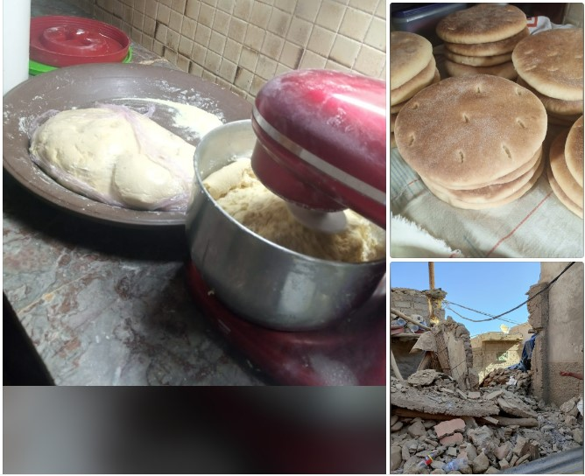
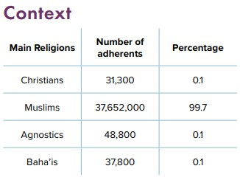
#모로코: 마라케시, 지진: 선한 사마리아인!
9월8일 금요일 밤 모로코 도시 마라케시를 강타한 최악의 지진으로 2,000명 이상이 사망하고 1,400명이 중상을 입었습니다.
사람들은 혼란스럽고 길을 잃었습니다. 그들은 사랑하는 사람과 재산 뿐만 아니라 희망도 잃었습니다. 지금의 위기 상황에서는 모든 종류의 지원이 절대적으로 필요합니다.
사람들은 할 수 있는 모든 방법을 동원하여 도움을 주고 싶어합니다. 대표적인 것이 음식을 준비하고 공급하는 것입니다.
우리는 주님께 감사드리며, 믿는 이들이 계속해서 도움이 필요한 사람들을 섬길 때 보호해 주실 것을 주님께 맡깁니다.
주님께 마음을 밝혀 주시고, 희망을 잃지 않게 해 달라고 간구합니다.또한 이 어려운 시기에 도움이 필요한 모든 이에게 사랑과 희망을 경험할 수 있도록 기도합니다.
기도제목:
1.기독교인이든 아니든 살아남은 이들을 인해 주님께 감사드립니다.
2. 이러한 위기 가운데서 교회를 보호해 주시기를 주님께 간구합니다.
3. 전 세계가 모로코에 필요한 지원을 제공해 주기를 간절히 기도합니다.
4. 무너져가는 구조물 아래 갇힌 사람들을 구출해 주시고 부상자들을 치료해 주시기를 주님께 간구합니다.
5. 사랑하는 사람을 잃은 분들을 위로해 주시기를 위해 기도합니다.

Slide 21

박해현장: #북한의 기독교 박해 중단과 지하교회 성도들을 위해 기도합니다.
북녁을 향한 라디오 복음 사역을 위해 기도합시다. 오픈도어선교회는 극동방송, 북방선교방송, 생명의 강 방송과의 협력을 통해 북한의 성도들을 격려하고 주민들에게 복음을 전하고자 애쓰고 있습니다. 봉쇄기간 동안 라디오 방송 사역은 막힌 국경을 넘어 북녘으로 복음을 전파해 왔고, 그러다보니 이를 막고자 하는 북한의 전파방해가 적극적으로 이루어지기도 했습니다.
방송사역자들이 하나님께서 주시는 힘과 지혜로 이 사명을 잘 감당할 수 있도록 기도합시다. 또한 북녘의 청취자들이 안전하게 방송을 들으실 수 있도록 기도합시다. 기상 악화나 북한의 방해전파 등으로 인한 음질 저하 및 청취 장애가 발생하지 않도록, 특히 북녘의 주민과 성도들이 강화되고 있는 비사회주의. 반사회주의 단속 열풍을 잘 피해서 안전하게 방송을 들으실 수 있도록 기도합시다.
​하나님, 김정욱(2013), 김국기(2014), 최춘길(2014)선교사와 탈북민 출신 김원호(2016), 함진우(2016), 고현철(2016)씨, 그리고 조선족 사역자들은 여전히 북한에 억류되어 있습니다.
북한의 지하교회에서 예배를 드리다가 체포된 성도들을 주께서 보호해 주시고, 당의 탄압과 형벌의 두려움도 끊을 수 없는 주의 사랑이 북한에 널리 전파되게 하옵소서. 혹독한 감시 속에서도 신앙의 뿌리를 잃지 않고, 그 자손에게도 고난의 길을 권하며 하나님의 법도를 기억하고 행하는 지하교인을 통해 이 땅의 소망을 보게 됩니다.
​서로를 감시하고 고발하며 신뢰가 사라진 사회 속에서 인간성을 상실해 가는 북한 주민을 불쌍히 여기사 주의 은혜로 복음을 들려주시고, 원래의 존귀한 생명을 회복케 하소서. 지금도 숨죽여 예배하는 성도들의 기도에 이 땅의 우상 숭배와 독재 정권이 속히 무너져, 자유롭게 주님을 찬양하며 북한과 열방에 복음을 전하는 그날이 오게 하옵소서.

Slide 22




박해 받는 교회를 위한 기도가 이 땅에 요원의 불길처럼 뜨겁게 일어나기를 기도합니다.
오픈도어
IDOP를 위하여
Arise Africa - Standing Up To Violent Persecution
오픈도어 1,300여 명의 사역자들이 브라더 앤드류의 길을 따라 믿음과 용기를 잃지 않고, 겸손하게 박해 받는 교회를 잘 섬길 수 있게 하옵소서!
황자경, 문민환, 김하영, 박인영 간사를 축복하시고, 오픈도어의 소명을 따라 헌신하도록
예수의 제자의 길을 끝까지 걸어가게 하옵소서!
모든 참가자들이 주님의 마음을 품고, 박해 받는 교회를 향한 주님의 긍휼한 마음을 깨달아 우리의 사명을 일깨우는 은혜가 있게 하옵소서!
세우신 강사들을 통하여 아버지의 뜻이 잘 전달되게 하옵소서!
오픈도어와 함께 마음을 합하여 기도할 용사들을 붙여 주옵소서!
아프리카에는 세계 어느 곳보다 많은 기독교인이 있습니다. 그러나 가장 최근의 Open Doors 조사에 따르면 2022년에 신앙 때문에 살해된 기독교인의 최소 95%가 사하라 사막 이남 아프리카에서 살해된 것으로 추정됩니다. 그 중 대다수는 나이지리아에 있습니다.
사하라 사막 이남 아프리카 전역에서 기독교인에 대한 폭력은 상상조차 할 수 없습니다. 그러나 세상은 주목하지 않고 있습니다. 설상가상으로 이 땅의 기독교인들은 눈치조차 채지 못하고 있습니다.

Slide 23

감사합니다!
김경복선교사
odsk@opendoors.or.kr
http://opendoors.or.kr

